Slide 1
Дифференцированные подходы к применению различных методик лапароскопии в абдоминальной хирургии.
Абрамянц М.Х., Дегтярев О.Л., Лагеза А.Б., Гончаренко А.В., Кузнецов В.Д.

Slide 2
Преимущества лапароскопической хирургии
Малая травматичность
Хороший осметический эффект
Снижение риска возникновения спаечной болезни
Уменьшение срока пребывания больного в стационаре
Недостатки: необходимость наложения пневмоперитонеума

Slide 3
Побочные эффекты карбоксиперитонеума
Всасыванием углекислого газа в кровоток
Давлением на диафрагму и сосуды забрюшинного пространства
Нарушением органного кровотока

Slide 4
Негативных реакций со стороны сердечнососудистой и дыхательных систем
Уменьшается венозный возврат к сердцу на 20%;
Уменьшаются сердечный индекс и ударный объем сердца (на 41 и 63% соответственно);
Повышаются среднее артериальное давление и системное периферическое сопротивление (на 35 и 60% соответственно);
В результате сдавления легких при подъеме диафрагмы уменьшается остаточная емкость

Slide 5
Альтернативы стандартной (газовой) лапароскопии
Безгазовая и малогазовая лапароскопия. позволяет приподнимать брюшную стенку механически, без создания напряженного пневмоперитонеума.
К настоящему времени такие методы лапароскопии применяются практически при всех вмешательствах — от резекции желудка и кишечника до операций на сосудах забрюшинного пространства.

Slide 6
Цель исследования:
Доказать преимущество проведения вмешательств с использованием лапароскопических лифтинговых систем в сравнении с обычными лапароскопическими операциями у больных с высоким кардиореспираторным риском.

Slide 7
Нами проведено ретроспективное, сравнительное исследование результатов лапароскопических операций у 303 пациентов
В 1-ю группу вошли 152 (n=152) больных, которые перенесли хирургические вмешательства из лапароскопического доступа с использованием технологии лапаролифтинга.
Больные 2-й группы (n=151) перенесли обычные лапароскопические операции
Критерием включения больных в исследование было наличие сопутствующей патологии, проявляющейся начальными стадиями сердечной (ФК 1-П по МУНА) и легочной недостаточности.

Slide 8
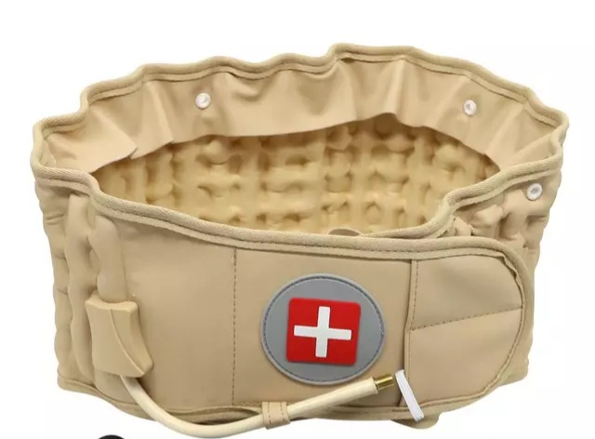
Дооперационное определения сниженного кардиореспираторного резерва
У всех пациентов использовался метод теста компрессии передней брюшной стенки абдоминальной манжетой для моделирования изменения гемодинамики в условиях пневмоперитонеума, который является предметом изобретения - патент № 2612828

Slide 9
Метод исследования
Пациенту накладывали резиновую абдоминальную манжету шириной 40 см, которая покрывала брюшную стенку больного от грудной клетки до подвздошных костей, нагнетали давление 14 мм рт. ст. на 15 мин.
До и во время проведения теста больному выполняли Эхо-КГ и фиксировали значение ударного объема (УО) сердца.
Пациентов, у которых после проведения данного теста отмечалось снижение УО на 30%, расценивали как группу особого риска для проведения лапароскопических операций .

Slide 10
Группы были сформированы из больных с высоким кардио-респираторным риском
Сравнительный анализ показал, что обе группы пациентов сопоставимы по полу, возрасту и основной сопутствующей патологии.
.
 | 1-ая группа | 2-ая группа
ИБС | 39,5% | 36,6%
Индекс массы тела >30 | 61.8% | 57.9%

Slide 11
В обеих группах выделили подгруппы, в которых при проведении пробы с абдоминальной компрессией отмечали снижение УО более 30%:
в 1-й - 66,4% пациента,
во 2-й — 57,6% пациента.

Slide 12
Лапаролифтинг
Для лапаролифтинга использовали Г-образную лифтинговую систему с длиной рабочего плеча 10 см и толщиной рабочей части 5 см х 8 мм, которую устанавливали предбрюшинно под контролем лапароскопа.
Высоту тракции регулировали индивидуально в зависимости от необходимого объема рабочего пространства.

Slide 13
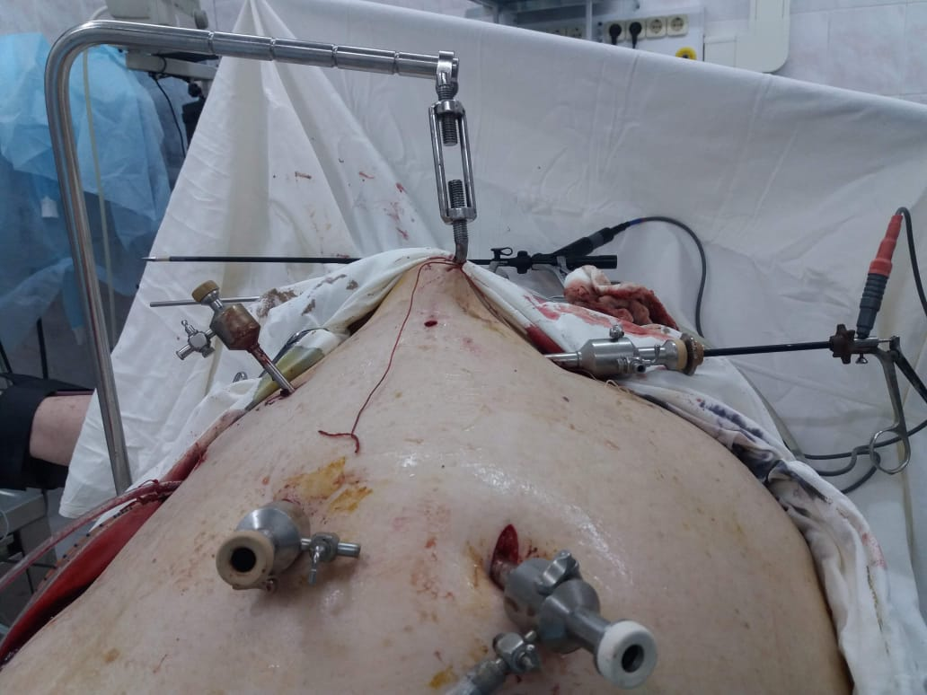

Slide 14
Преимущества лапаролифтинга
У пациентов с сопутствующей патологией,при проведении пробы с дооперационной абдоминальной компрессией снижение УО более чем на 30% отмечается у 62% пациентов.
При применении у таких пациентов стандартных лапароскопических операций с наложением пневмоперитонеума увеличивается риск тяжелых гемодинамически значимых аритмий в 2 раза, венозных тромбозов и тромбоэмболий — в 3 раза по отношению к пациентам с использованием лифтинговых систем.
В группе пациентов со сниженным УО на предоперационном смоделированном карбоксиперитонеуме при стандартных лапароскопических операциях тромбозы глубоких вен встретились у 20,7% из них, что статистически достоверно чаще, чем у пациентов с использованием системы лапаролифтинга.

Slide 15
Выводы
Дооперационное измерение кардиореспираторного резерва методом псевдоабдоминальной компрессии позволяет провести дифференцированный подход к методике лапароскопической операции.
Методика с использованием лапаролифтинга уменьшает частоту осложнений в послеоперационном периоде и рекомендуется к использованию у пациентов с высоким кардио-респираторным риском.

Slide 16
Спасибо за внимание!

